Slide 1

Is Curiosity All You Need? On the Utility of
Emergent Behaviours from Curious Exploration
组员：刘振毫、吴俊豪

Slide 2
1
背景
2
SelMo框架
目 录
3
实验
4
讨论
5
总结与展望

Slide 3

挑战：
有价值的中间行为被遗忘：智能体在学习新动作时，极易迅速遗忘通往最终目标的关键中间步骤。许多对任务完成至关重要的行为，在初次探索后便失去了好奇心激励，最终导致探索过程反复而低效。
单一信号难辨“探索”与“价值”：传统方法的探索过程是整体性的，智能体最终学习到的往往是一个单一的整体策略，而非一套可灵活组合的模块化技能。这导致它在面对新任务时泛化能力极差，无法有效利用过往经验，整体学习效率低下。
数据效率低，工程落地难：依赖随机探索来发现新奇状态，导致样本复杂度极高。大量无目标的随机尝试让训练过程既不稳定又难以预测，在真实世界中高昂的数据采集成本下。

Slide 4
SELMO基础部件详解
模型重放缓冲区 (DM)
固定大小，存储智能体与环境交互的完整轨迹（状态-动作-下一状态）。采用随机替换策略，每条轨迹最多采样n_max次，以保证样本多样性。
世界模型 (fdyn)
一个前向预测模型（两层MLP），用于近似环境的状态转移函数 st+1≈ fdyn(st, at)。其预测误差（MSE）用于计算好奇心奖励。
策略重放缓冲区 (Dπ)
固定大小，存储被世界模型标注过好奇心奖励的轨迹。采用FIFO替换策略，确保奖励与最新模型版本大致匹配。
策略网络 (π) 与 Q网络
分别用MLP实现，采用MPO（Maximum a Posteriori Policy Optimization）进行离策略优化。策略的目标是最大化好奇心奖励（即探索预测误差高的状态-动作对）。
好奇心奖励函数 (r)
基于当前世界模型 fdyn的预测误差计算：
r = tanh(ηr⋅ (fdyn(st, at) − st+1)²)
使用 tanh 函数将奖励值映射到 [-1, 1] 区间，以保持奖励有界且稳定。

Slide 5
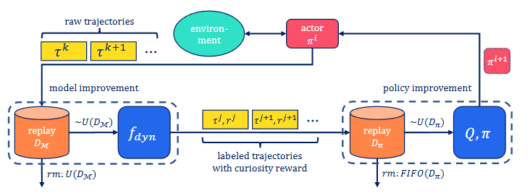
SelMo系统架构概述。智能体利用其当前策略在环境中收集轨迹\(\tau^{k}\)、τₖ₊₁……，并将其存储在模型回放缓冲区D_M中。当D_M满时，采用均匀移除策略替换轨迹。动力学模型\(f_{d y n}\)从该缓冲区中均匀采样，并通过随机梯度下降（SGD）更新其前向预测参数。随后，为采样得到的轨迹\(\tau^{j}, \tau^{j+1}, ...\)分配好奇心奖励\(r^{j}, r^{j+1}, ...\)，该奖励根据其在当前\(f_{d y n}^{(j)}\)下的预测误差进行缩放。带标签的轨迹被传递至采用\(FIFO\)移除策略的策略回放缓冲区\(D_{\pi}\)中。最大后验策略优化（MPO）用于基于从策略回放中均匀抽取的样本拟合Q函数和策略π。最终得到的策略\(\pi^{i+1}\)随后被同步回执行器。需注意，模型学习和策略学习均在独立的循环中执行。

Slide 6
敬请各位老师批评指正

